Slide 2


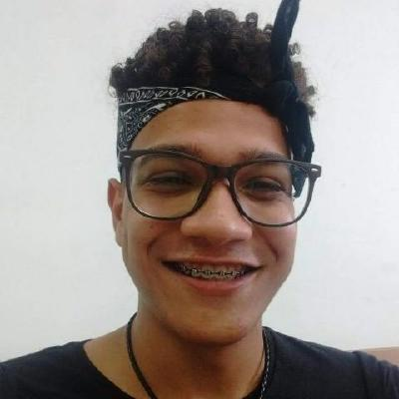



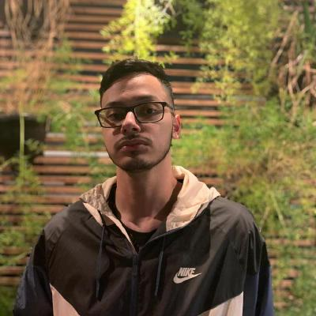
Equipe
Bruno Teixeira
Gabriel Dias
Gustavo Cassimiro
Ju Souza
Karla Pinheiro
Mathias de Souza

Slide 3
Contextualização/ Mathias

Slide 4
Mathias

Slide 5
Mathias

Slide 6

Solução proposta

Slide 7
Solução proposta
Tres tópicos
Topico 01
Topico 02
Topico 03

Slide 8
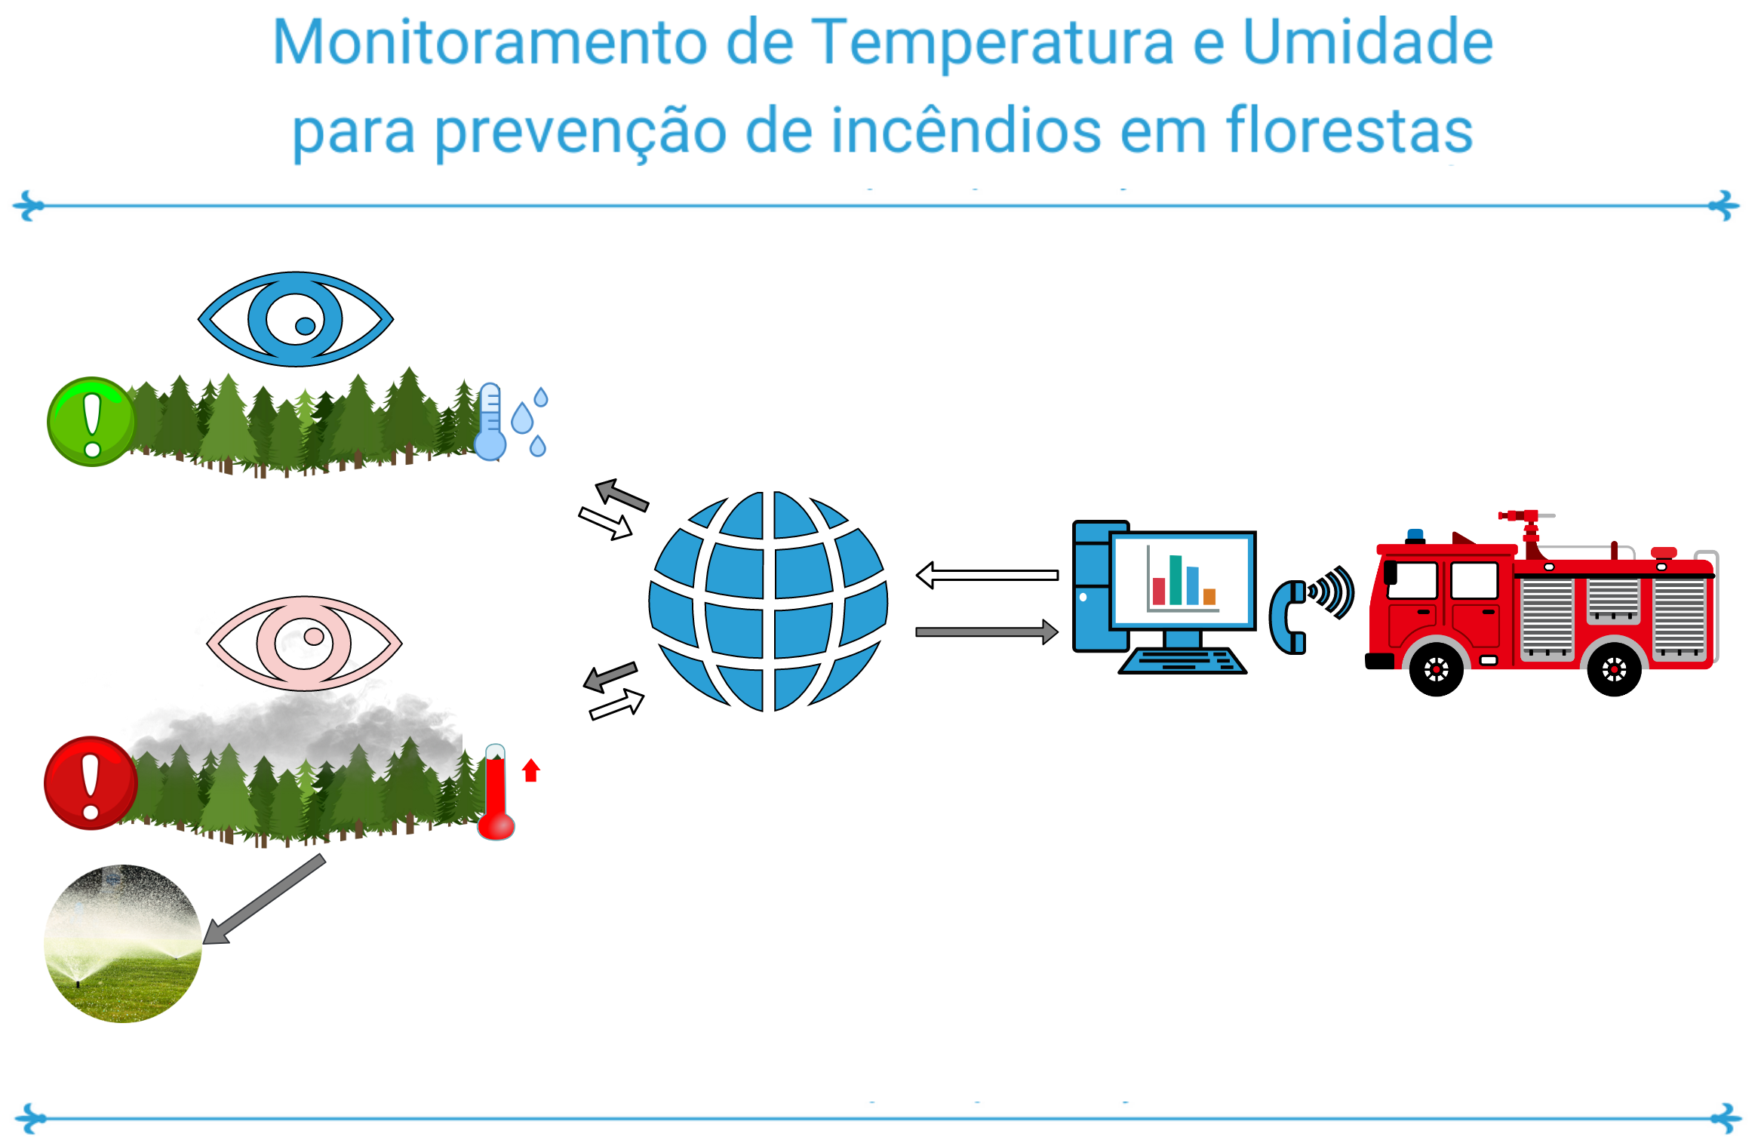
HLD

Slide 9
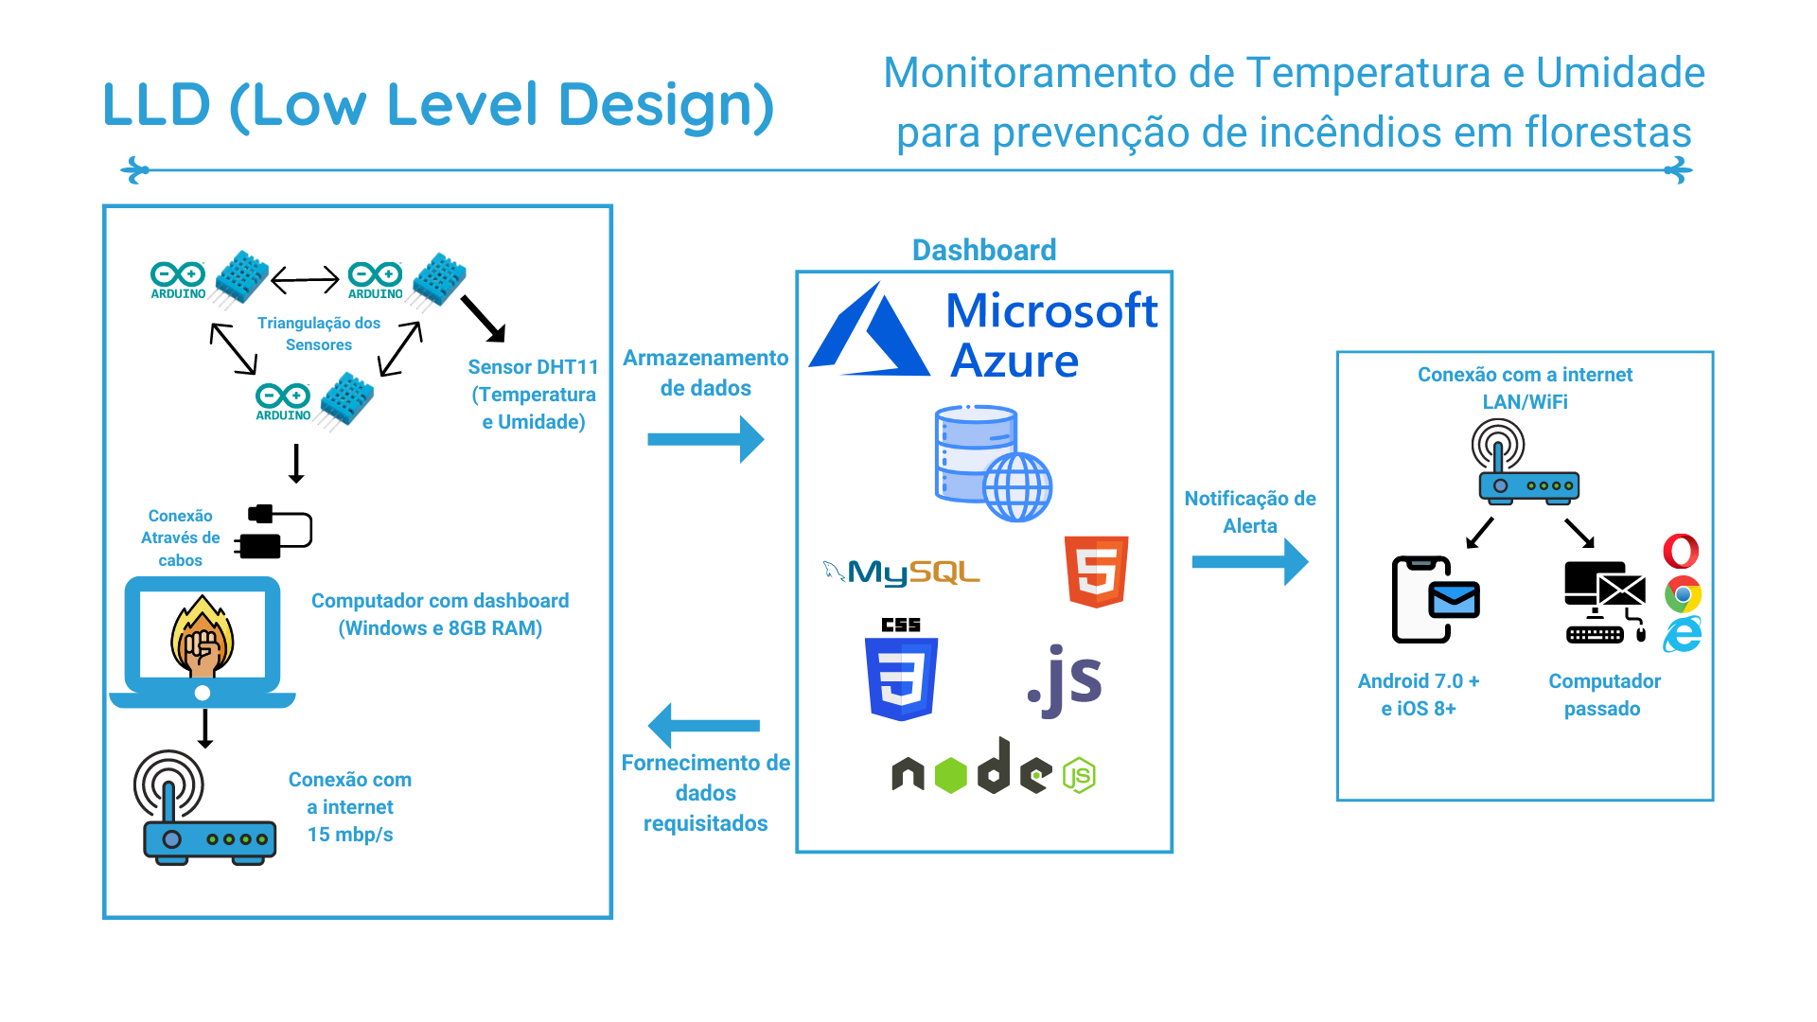
LLD

Slide 10
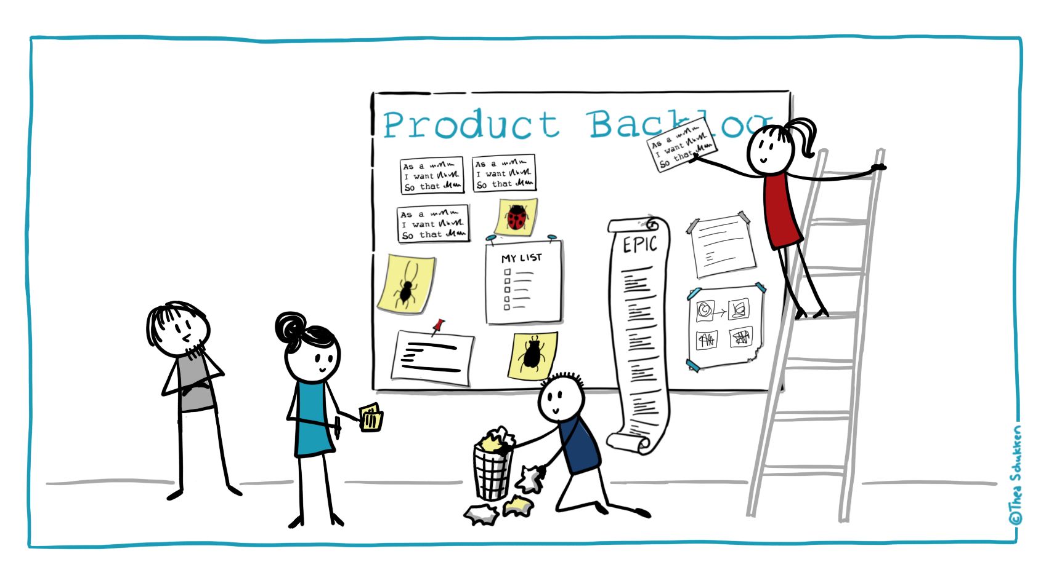
Slide de Backlog

Slide 11
backlog
Tirar print do backlog

Slide 12


Slide 13

Site

Slide 14
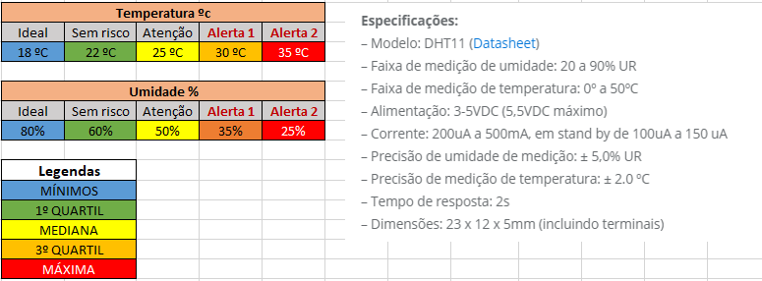
Analytcs

Slide 15
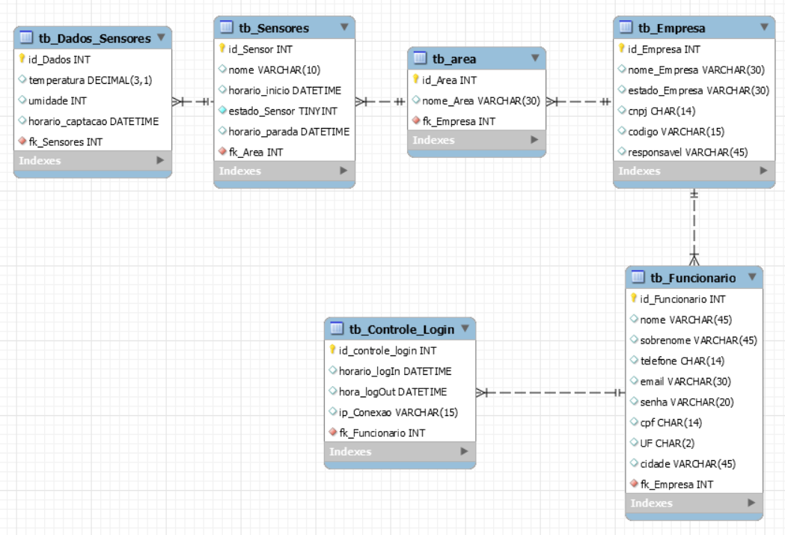
MER

Slide 16
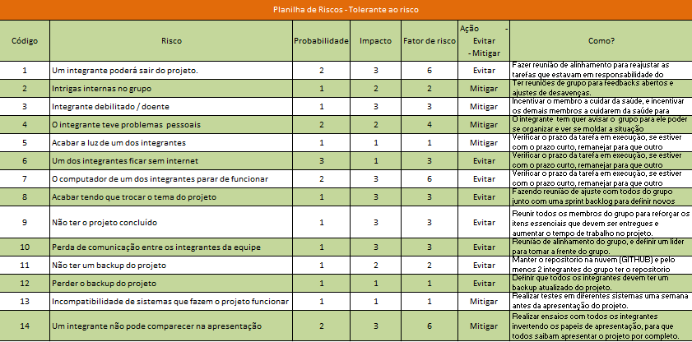
Planilha de riscos

Slide 17

Mostra Git

Slide 18

Conclusão

